Slide 1

Meta몽크.

Slide 2

Contents.
1
개요
2
시스템 구축 환경
3
팀원 별 역할
4
프로그램 결과
ⓒSaebyeol Yu. Saebyeol’s PowerPoint

Slide 3

Part 1
개요
ⓒSaebyeol Yu. Saebyeol’s PowerPoint

Slide 4
주제
온/습도 데이터를 수집하여 각 지역 온/습도 실시간 표시
기대효과
데이터를 통해 온도 예측 및 사고 예방
시스템
개요
온/습도, 조도 값을 수집하고, 폼에서 시리얼통신으로 데이터를 받아서, DB와 화면 출력 프로그램

Slide 5
추후 개발 응용 분야 및 의의
자연재해 감지
조기 경보 시스템
비상 대응
계획 수립
데이터 기반
의사 결정
>>
>>
>>

Slide 6
Part 2
시스템 구축 환경
ⓒSaebyeol Yu. Saebyeol’s PowerPoint

Slide 7
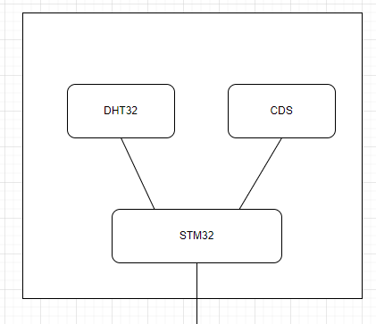
하드웨어 구성도

Slide 8
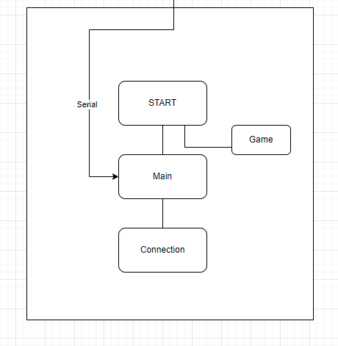
소프트웨어 구성도

Slide 9
데이터 베이스 구성
Temperature | Humidity | CDS
온도, 습도, 조도 값을 지속적으로 데이터 베이스에 추가

Slide 10
Part 3
팀원 별 역할
ⓒSaebyeol Yu. Saebyeol’s PowerPoint

Slide 11
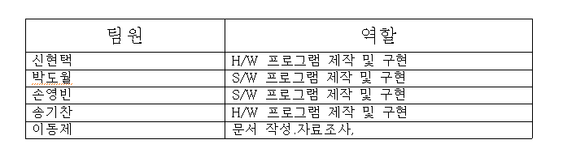

팀원 별 역할
신현택 : H/W 프로그램 제작 및 구현 이동제 : 문서 작성, 자료 조사
박도월 : S/W 프로그램 제작 및 구현 송기찬 : 문서 작성, 자료 조사
손영빈 : S/W 프로그램 제작 및 구현

Slide 12
Part 4
프로그램 결과
ⓒSaebyeol Yu. Saebyeol’s PowerPoint

Slide 13

프로그램 실행결과
1

Slide 14

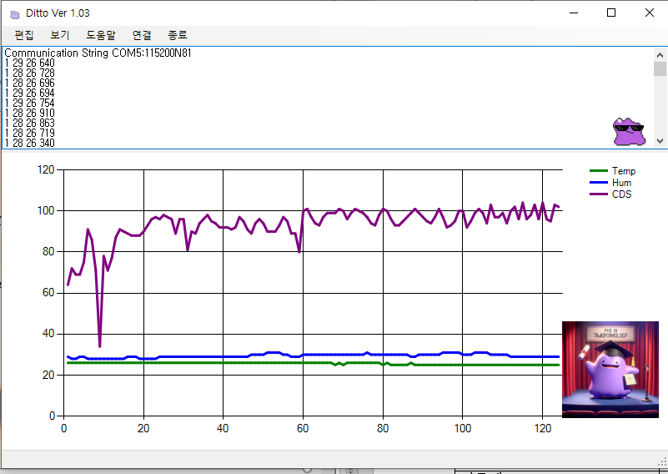
프로그램 실행결과
감사합니다
온/습도
결과 차트

Slide 15
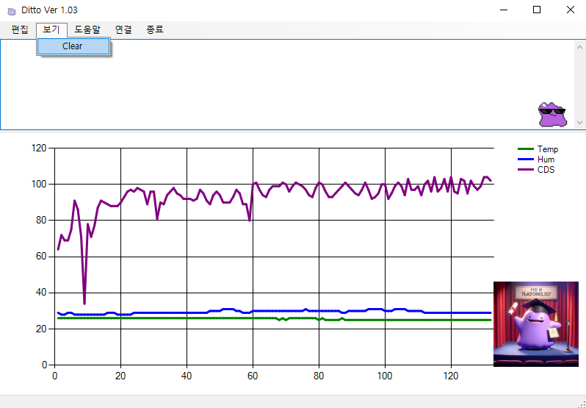
프로그램 실행결과
감사합니다
Clear를 통해
초기화

Slide 16
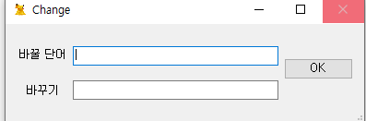
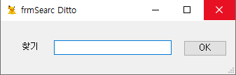
프로그램 실행결과
「
바꾸기/
찾기 기능
」

Slide 17
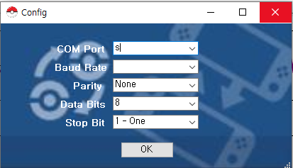
프로그램 실행결과
감사합니다
Config
화면

Slide 18
프로그램 실행결과
감사합니다

Slide 19


프로그램 실행결과
감사합니다
이스터에그
화면

Slide 20
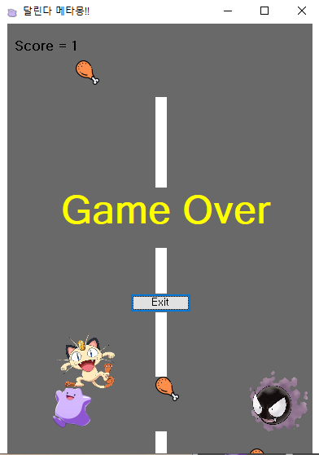
프로그램 실행결과
감사합니다
죽은 화면

Slide 21
느낀점
데이터베이스 파일 연결에 대해서, 파일디렉토리를 잘 이해하지 못하여, 연결하는데 애로사항이 있었다.
두 개의 프로젝트를 하나의 프로젝트로 합치는 과정이 순탄치 않았다.

